Slide 1
DEPARTAMENTO DE CIENCIAS ECONÓMICAS, ADMINISTRATIVAS Y DE COMERCIO
CARRERA DE INGENIERÍA COMERCIAL
TRABAJO DE TITULACIÓN PREVIO LA OBTENCIÓN DEL TÍTULO DE INGENIERA COMERCIAL
TEMA: “IMPACTO DE LA IMPLEMENTACIÓN DE LA FACTURACIÓN ELECTRÓNICA EN LOS LABORATORIOS FARMACÉUTICOS MULTINACIONALES DEL D.M.Q”
AUTORA: LÓPEZ VINUEZA, KATY GUISELLE
DIRECTORA: ING. TANDAZO REGALADO, ENA LETICIA
SANGOLQUÍ
2020

Slide 2
Objetivos
ANTECEDENTES
General
Describir el impacto que ha generado en los laboratorios farmacéuticos antes, durante y posterior a la implementación de F.E.
Problema de Investigación
Cambios en los procesos que originan la F.E.
Modificación o mejoras en parametrización y/o desarrollos para envío al SRI
Específicos
Disponibilidad de tiempo y recursos de proveedores para realizar ajustes en los programas
1
Examinar el marco normativo
Asignación de recursos internos y externos
2
Corroborar que los recursos utilizados para poner en marcha la F.E están acorde con las políticas internas de los laboratorios farmacéuticos; y, las leyes y reglamentos estipulados para incursionar en la facturación electrónica.
Capacitación al personal para emisión de D.E.
Adaptabilidad al cambio
Actualización de Data Maestra
Aparecimiento de nuevas necesidades
3
Identificar las circunstancias y efectos de la F.E. y los cambios en los procedimientos para cumplir con la normativa del S.R.I.

Slide 3
FACTURACIÓN ELECTRÓNICA
Inconvenientes
Fallas en el enlace de internet
La facturación electrónica (F.E.) nace y se desarrolla en función de una figura ecologista, con el objeto de prescindir del uso del papel, además de obtener información en línea de las actividades comerciales de los contribuyentes y la información fidedigna de su actividad tributaria.
Esta actividad ha generado algunos inconvenientes tales como:
Inversión en nuevas soluciones informáticas
Gastos en soporte
Problemas en comunicación con el SRI
Gastos en útiles de oficina (papel)

Slide 4
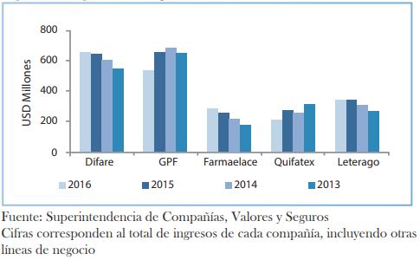
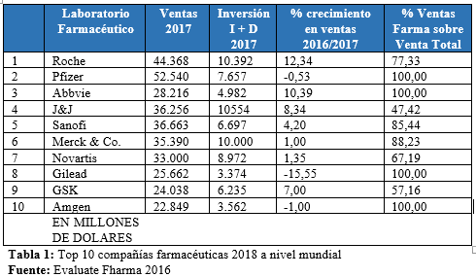
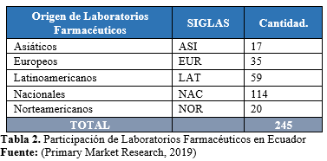
LA INDUSTRIA FARMACÉUTICA
Industria Farmacéutica a nivel Mundial
Industria Farmacéutica en Ecuador
Laboratorios Farmacéuticos en Ecuador

Slide 5
CAPÍTULO I: Marco Teórico
En 1911 desarrolla su teoría basada en la gestión del trabajo y los trabajadores. Sustentó su teoría en estudios sobre el movimiento y tiempo que incrementa la eficiencia de un proceso.
Esta teoría desarrolla 4 principios: Planeación, preparación, control y ejecución, los cuales permitían organizar las tareas reduciendo los tiempos muertos y establecer un salario a destajo
Teorías de Soporte
.
.
.
Se basa en que la organización es un organismo empresarial y social cuyo diseño, estructura y conducción se logre los objetivos en forma sencilla y eficiente.
Puso de manifiesto que las personas que forman parte de un proceso deben tener conocimiento e infraestructura que permita lograr los objetivos organizacionales.
Estableció como preceptos: planificar, organizar, dirigir y supervisar.
Frederick Winston Taylor
Pionero en identificar la administración como un proceso continuo de evaluación poniendo énfasis en la estructura y funciones que la organización debe poseer para lograr eficiencia (1916).
Propone un enfoque simplificado, ausencia de trabajos experimentales, ultra racionalismo en la concepción de la administración, teoría de la maquina, enfoque incompleto de la organización. enfoque de la organización como un sistema cerrado.
Define además que es necesario: planificar, organizar, dirigir coordinar y controlar.
Desarrolla 14 principios aplicados actualmente en las empresas.
Harold Koontz
Henry Fayol

Slide 6
BASE LEGAL
2002
Ley de Comercio Electrónico, firma electrónica y mensaje de datos
2004
LORTI, Ley orgánica de régimen tributario interno
2019
Reglamento General a la Ley de Comercio electrónico, firma electrónica y mensaje de datos.
Resoluciones y circulares relacionadas a: normas generales, uso, obligatoriedad de emisión de comprobantes electrónicos (sujetos pasivos), transmisión de datos, plazos para implementación, entre otros.
Actualizaciones, reformas, complementos y aclaraciones de las resoluciones emitidas mediante registro oficial
Reglamento de aplicación de la Ley de Régimen Tributario Interno

Slide 7
CRONOGRAMA DE APLICACIÓN DE FACTURACIÓN ELECTRÓNICA
2019
Importadores
Contribuyentes cuyos ingresos por venta al estado supera los 100.000 usd
Sociedades con fines de lucro, exceptuando los acogidos por el régimen simplificado
2014
Emisores de tarjetas de crédito
Financieras
Contribuyentes especiales, telecomunicación y televisión pagada
Exportadores especiales
2020
Comercializadoras de maquinaria pesada y agrícola
Venta al por mayor y menor de gas licuado de petróleo
2015
Demás contribuyentes especiales
Autorizados para auto impresores
Exportadores
Ventas por internet
Empresas públicas: servicios, financieras
Empresas de economía mixta, notarios
Organismos y entidades de función judicial, Universidades, GAD
Demás organismos públicos
2021
Contribuyentes no contemplados en los grupos anteriores en transacciones con el Estado por montos iguales o superiores a 1.000 usd
2022
Contribuyentes a excepción del régimen simplificado y de los domiciliados en Galápagos sin establecimiento en Ecuador continental y cuyos ingresos superen 200.000 y 300.000.
2023
Contribuyentes a excepción del régimen simplificado y de los domiciliados en Galápagos sin establecimiento en ecuador continental y cuyos ingresos superen 100.000,01 y 200.000.
2018
Proveedores del estado
Contribuyentes obligados a llevar contabilidad
Sujetos pasivos del ICE, IBPNR,
Productores y comercializadores de alcohol.
Empresas mineras, refinados de azúcar.
Importadores de bienes, agentes de aduanas, transporte de valores, venta o transferencia de cartera
2024
Pequeñas empresas domiciliados en Galápagos sin establecimiento en Ecuador continental.
Microempresas domiciliados en Galápagos sin establecimiento en Ecuador continental.

Slide 8
PROCESO DE COMUNICACIÓN CON EL SRI PARA AUTORIZACIÓN
Reenvía información al SRI documento corregido
Procesa el documento para autorización o rechazo
Envía información del documento electrónico al SRI
EMPRESA
Retroalimenta a la empresa con autorización o rechazo del documento
Genera el documento electrónico
CLIENTE
Informa al cliente la emisión del documento electrónico

Slide 9
PROCESO DE F.E. PARA LABOTORIOS FARMACÉUTICOS
CLIENTE
LABORATORIO FARMACÉUTICO
S.R.I
44
44
INICIO
EMISION Y ENVIO DEL DOCUMENTO ELECTRONICO
RECIBE EL DOCUMENTO ELECTRONICO
RECIBE INFORMACION DE LA EMISION DEL DOCUMENTO ELECTRONCO
VALIDACION DE INTEGRIDAD DEL DOCUMENTO ELCTRONICO
RECIBE RESULTADO DEL SRI
XML Y RIDE
SI
EJECUTA PROCESO DE RECEPCION Y ARCHIVO
AUTORIZACION
NO
FIN
CORRECCION DEL DOCUMENTO ELECTRONICO

Slide 10
CAPÍTULO II: Marco Metodológico
Tipología de la Investigación
Por su finalidad
Aplicada
Metodología
Por las fuentes de información
Documental
Por las unidades de análisis
Insitu
Instrumentos de investigación
Objeto de estudio
Por el control de las variables
No experimental
Por el alcance
Descriptivo

Slide 11
CAPÍTULO II: Marco Metodológico
INDEPENDIENTE
DEPENDIENTES
LEYES Y REGLAMENTOS
INVERSIÓN Y GASTOS REALIZADA
CALIFICACIÓN DE PROVEEDORES
EXPERIENCIA DE PROVEEDORES
POLÍTICAS INTERNAS
CALIFICACIÓN PERSONAL INTERNO
ACTUALIZACIÓN Y AUTOMATIZACIÓN DE PROCEDIMIENTOS
INFORMACIÓN DE CLIENTES

Slide 12
CAPÍTULO II: Marco Metodológico
Toman mucho mas tiempo en completarse y se realizan con poca frecuencia
ENCUESTA
Pueden ser realizados por todas los investigadores o personas
Recolectan información tomando como objeto de estudio poblaciones completas
No es tan costosa ni especifica como el Censo
CENSO
Pueden ser realizadas en pequeños lapsos de tiempo y se realizan con más frecuencia
Son realizados por gobiernos o grandes instituciones
Es más detallado y especifico
Obtienen información utilizando solo una muestra de la población
VS
CENSO
ENCUESTA

Slide 13
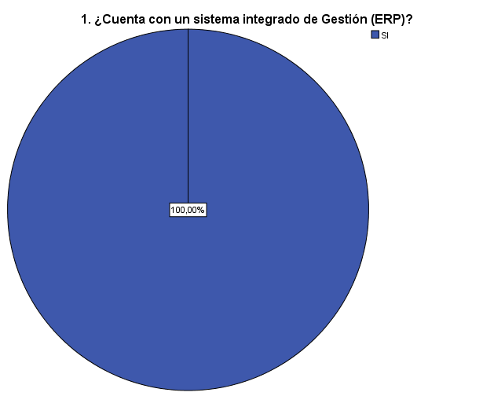
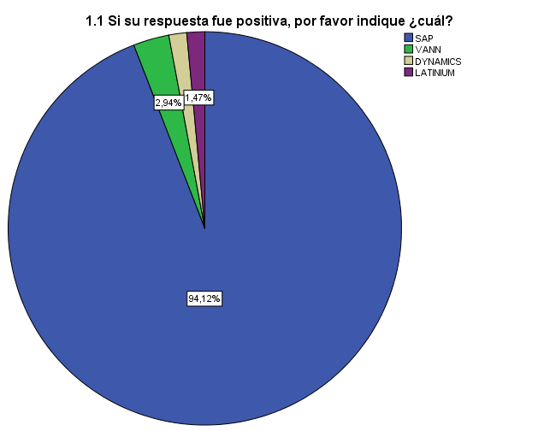
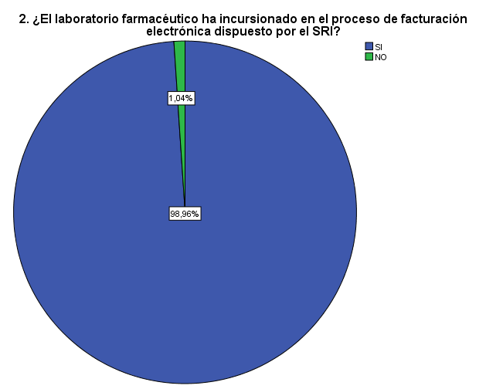
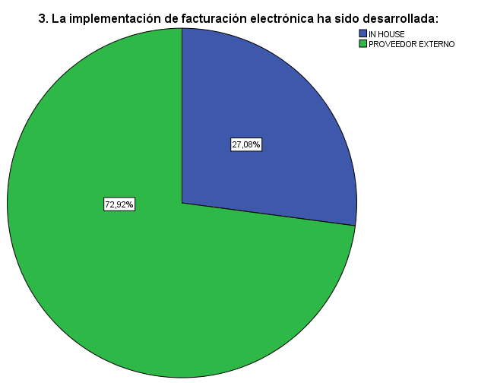
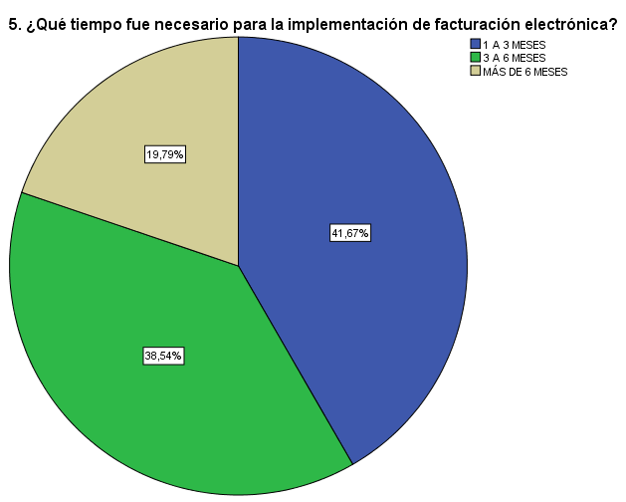
CAPÍTULO III: Análisis de Datos
Conocer si cuentan con sistemas de gestión ERP, donde puedan desarrollar sus procesos, percatándonos de la existencia de una problemática antes, durante y posterior a la F.E
Datos técnicos
Recursos
100% cuentan con un ERP
Procesos
Cliente
94,12% SAP y 5,88%de ERP
Equipo de implementación
99% han incursionado en F.E
Medio ambiente
72,92% externo, 27,08% IN HOUSE
58,33 % mas de 3 meses de implementación

Slide 14
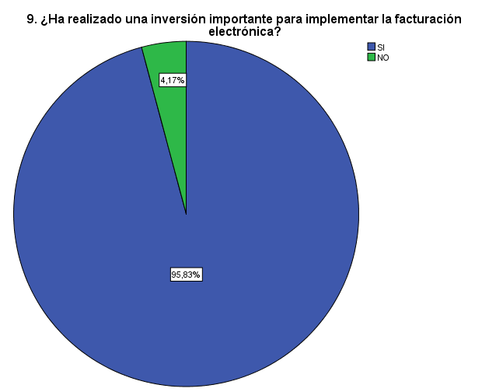
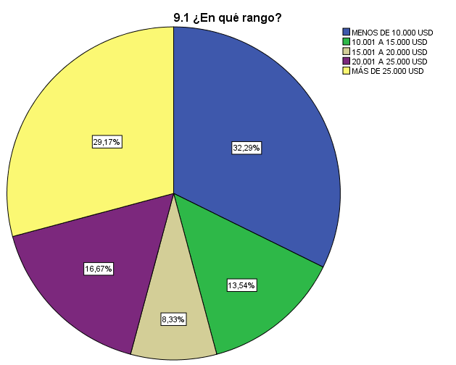
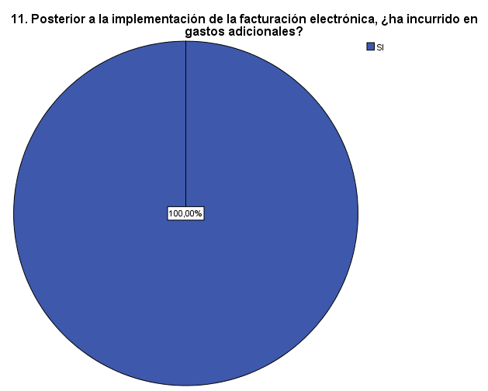
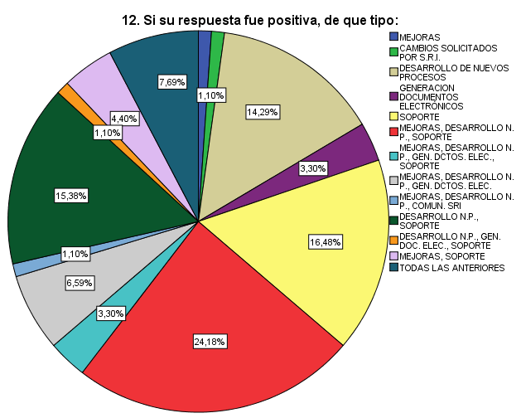
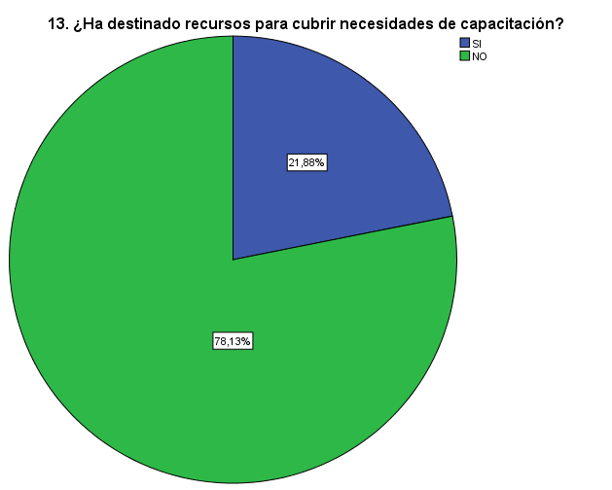
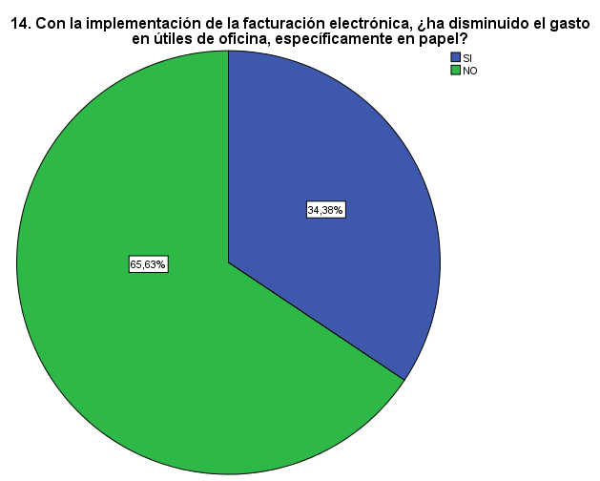
CAPÍTULO III: Análisis de Datos
Datos técnicos
Estimar la inversión realizado en la implementación de la facturación electrónica además de la inversión o gastos suplementarios relacionados con procesos, útiles de oficina o infraestructura ,etc.
Recursos
Procesos
95,83% inversión importante
Cliente
54,16% menos de 15.000 y 45,84% cifras superiores
Equipo de implementación
Medio ambiente
100% gastos adicionales a la implementación
24,18% Mejoras y soporte
78,13% inversión en capacitación
65,63% no reducción gastos de papel

Slide 15
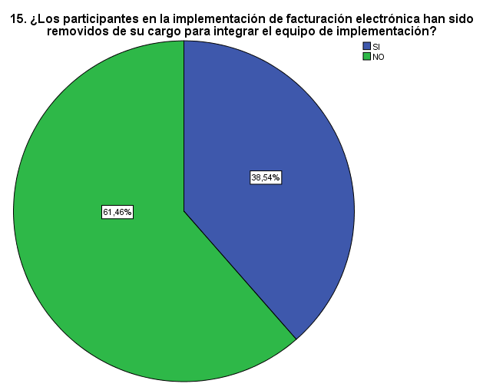
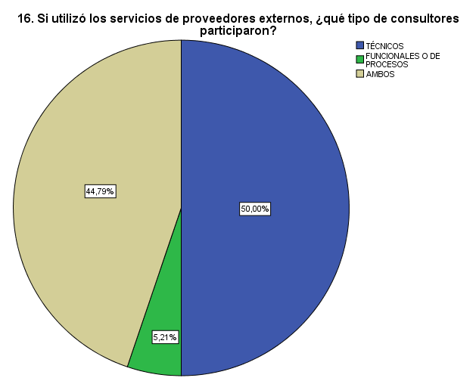
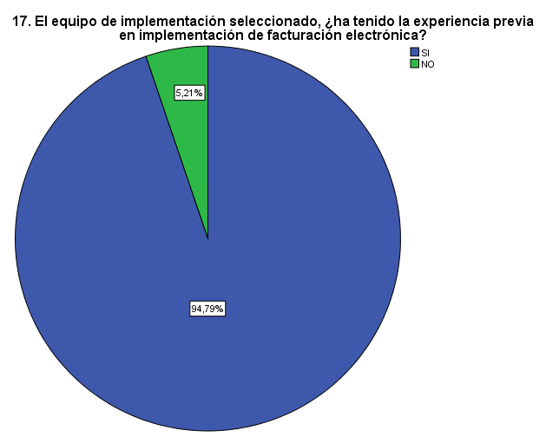
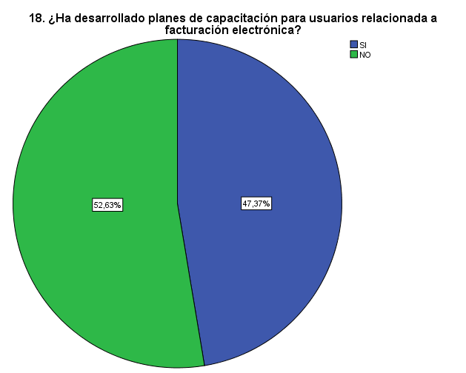
CAPÍTULO III: Análisis de Datos
Datos técnicos
Recursos
Demostrar la necesidad de establecer equipos de implementación compuestos tanto por recursos internos como externos.
Equipo de implementación
Procesos
61,46% no han sido removidos de sus cargos
38,54% han sido removidos
Cliente
50% técnicos, 5,21% funcionales, 44,79 ambos
Medio ambiente
94,79% si tenían experiencia
47,37% si y 52,63 no han desarrollado planes de capacitación

Slide 16
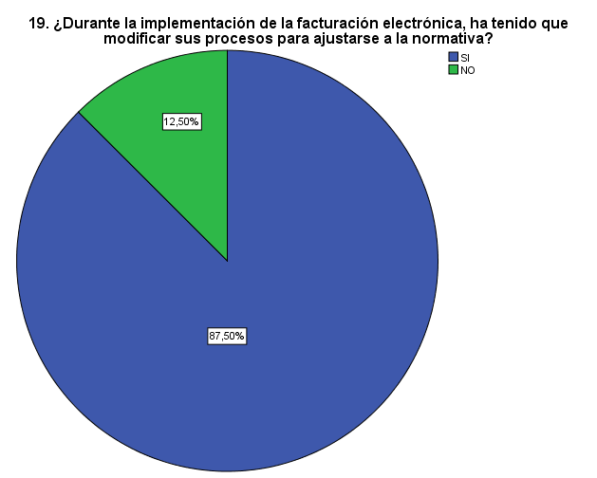
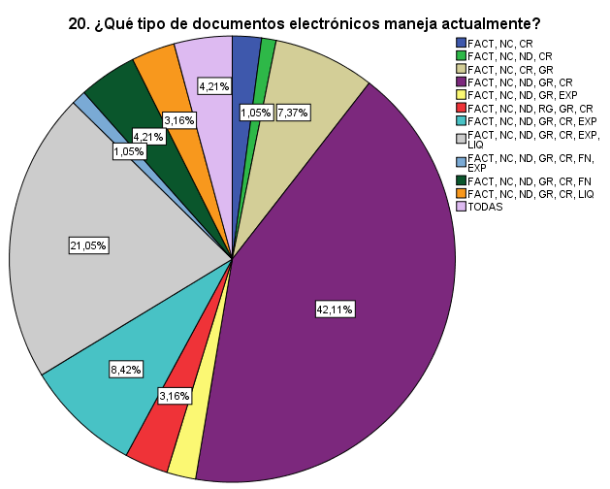
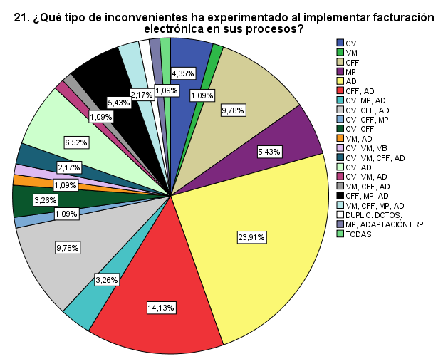
CAPITULO III: Análisis de Datos
Datos técnicos
Recursos
87,50% Si han modificado sus procesos
Identificar los tipos de documento electrónicos que han incursionado y la clase de inconveniente que han experimentado al igual que los posibles cambios que deben desarrollarse a nivel comercial y legal
Equipo de implementación
42,11% FC,NC,ND,GR,CR
Procesos
Cliente
Anulación de Documentos, Cambio de Fecha de Facturas, Refacturación, Recepción de Doc. Electrónicos Muestras-Don-Autoconsumos
Medio ambiente

Slide 17
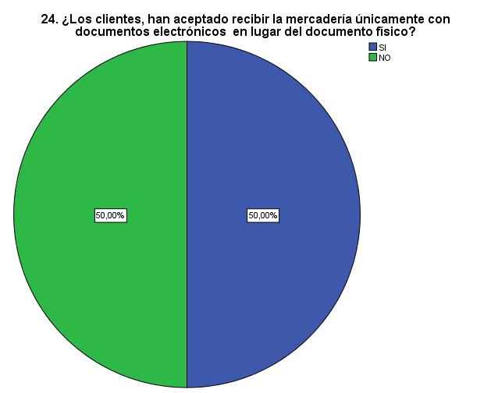
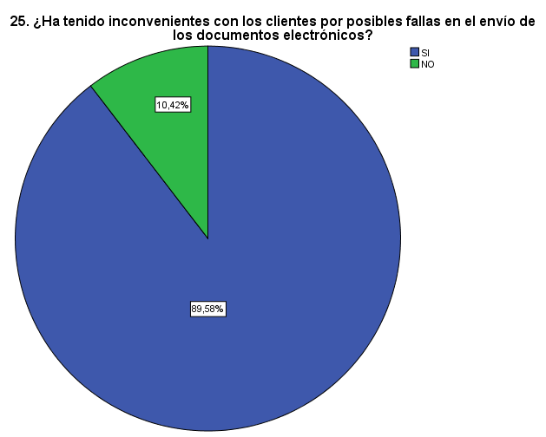
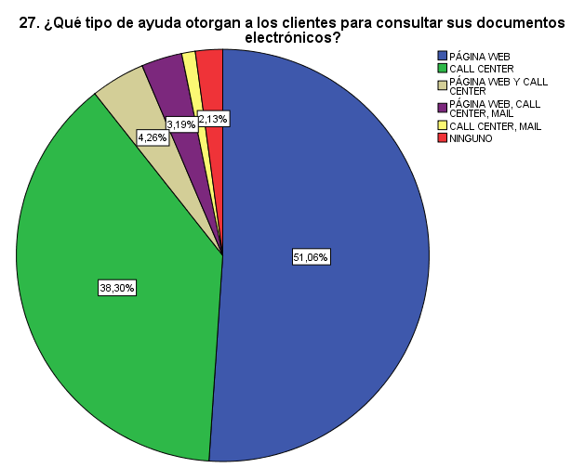
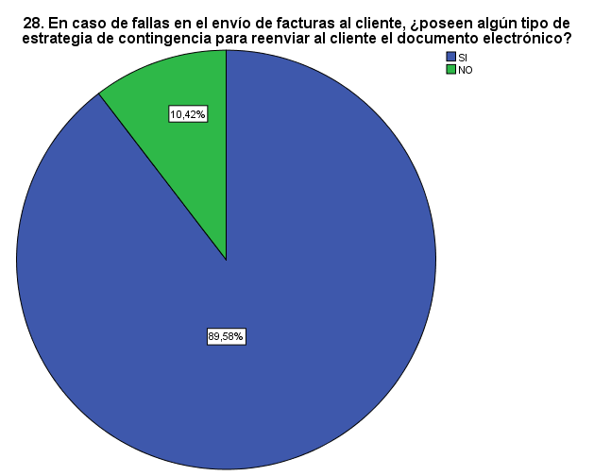
CAPÍTULO III: Análisis de Datos
Datos técnicos
Recursos
50% aún no reciben mercadería sin documentos
Equipo de implementación
89,58% fallas en envío de información
Procesos
Analizar la problemática generada para los clientes en lo relacionado a consulta y reimpresión de documentos, seguridad de los mismos y soporte que la empresa emisora pueda proporcionar al cliente.
Cliente
Medio ambiente
51,06% web, 38,30% call center
89,58% estrategias de contingencia

Slide 18
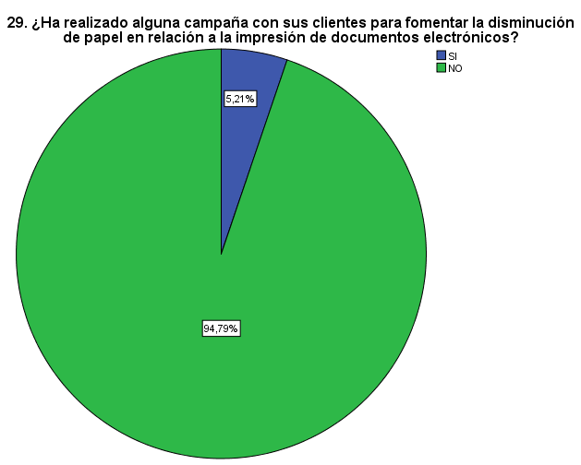
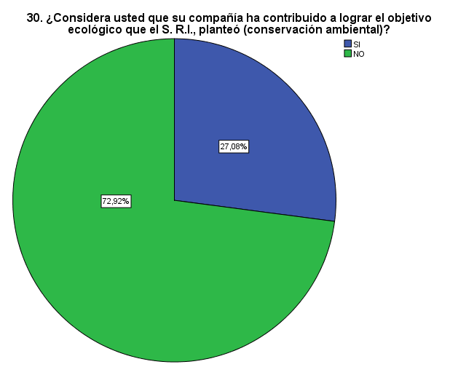
CAPÍTULO III: Análisis de Datos
Datos técnicos
94,79% no han disminuido papel
Recursos
Equipo de implementación
71,92% no contribuyeron con ecología
Procesos
Cliente
Conocer si han desarrollado campañas para fomentar la reducción del uso de papel y su contribución con la política ecológica del SRI.
Medio ambiente

Slide 19
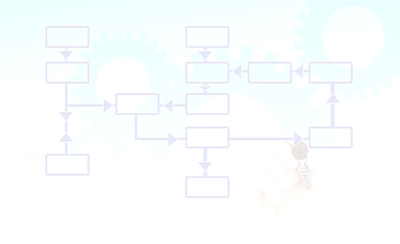
CONCLUSIONES
La generación de nuevos procesos resultado de la facturación electrónica en las empresas pertenecientes a la I.F. ha surgido como un complemento necesario para cubrir sus necesidades, tal el caso de la “recepción de documentos electrónicos”, debido que al igual que se emiten documentos, de la misma manera se reciben los mismos
Han tenido inconvenientes: al modificar sus procedimientos, invertir recursos y realizar gastos adicionales para cumplir con el requerimiento del S.R.I., pudiéndose observar que:
Valoración de los productos,
Cambios de fechas de facturas,
Valoración de bonificaciones o muestras.
Han generado un malestar al momento de generar los documentos electrónicos.
Se han visto en la obligación de realizar gastos adicionales para dar soporte, pagos por emisión de documentos y correcciones o ajustes por daños en sus sistemas.
El gasto destinado en papel no ha disminuido, se mantiene o ha incrementado debido a que, por costumbre, los clientes de exigen se entregue el documento físico adicional al documento electrónico, lo cual constituye un soporte “real” de recepción de la mercadería para posterior cumplimiento de pago del valor del documento.
Estas organizaciones no solo han invertido dinero, además han realizado modificaciones en sus sistemas ERP para facilitar el manejo adecuado de sus procesos; lo que implica desembolsar regularmente valores importantes debido a las modificaciones técnicas que periódicamente publica el SRI.

Slide 20
RECOMENDACIONES
Viabilizar y optimizar los cambios que se requieran a nivel de procedimiento y tecnológico, para que las tareas de los empleados sean aprovechadas al máximo con eficiencia y efectividad, capacitando al personal contable, comercial y logístico, en lo relacionado a D.E., nuevos procesos y aspectos legales, permitiendo así agilizar la obtención de información comercial y tributaria en forma ágil, en línea y fidedigna.
Automatizar los procesos particulares, para lo cual el personal involucrado debe tener conocimiento y sea capacitado para definir y sugerir cambios, modificar los procesos existente y proponer nuevas formas de ejecutar sus actividades, facilitando la emisión de documentos electrónicos ágilmente, si es necesario consultando al SRI y asesores contables en relación a aspectos técnicos y/o legales que se encuentren confusos.
Realizada la implementación, es necesario contratar servicios de proveedores externos mediante paquetes de soporte para hacer frente a los cambios que el S.R.I. solicita y posibles fallas en la emisión de D.E., evitando pagos excesivos. Además, se debe elaborar manuales de usuario final, los mismos servirán de consulta y de capacitación para nuevos usuarios
Es importante que se diseñen campañas de sociabilización y concientización del uso de papel, informando al cliente y personal interno acerca de la nueva modalidad de emisión de documentos legales, para lograr la aceptación de los mismos y evitar la impresión y uso innecesario de papel.

Slide 21
Gracias!!..

